Slide 1
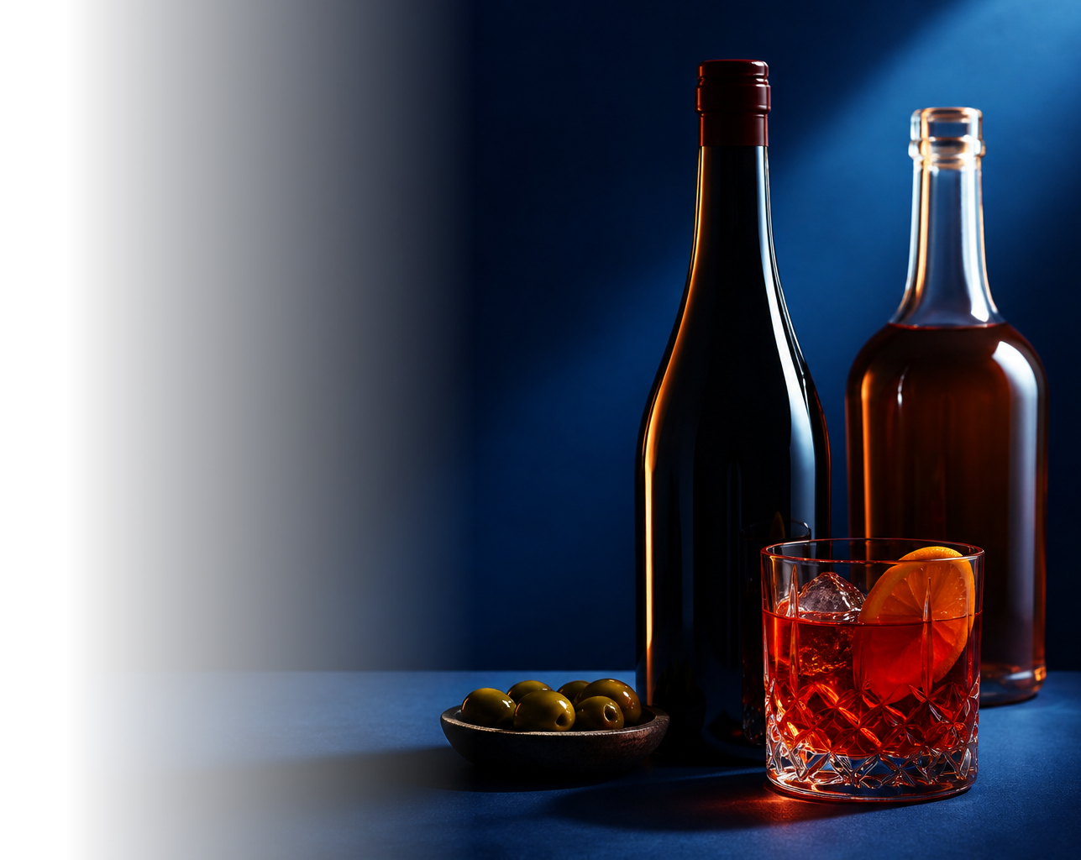
La Puerta del Sol
FOTO DEL SEGMENTO
TDI
ESTUDIO DE CATEGORÍA
FOTOGRAFÍA DEL SEGMENTO · LA PUERTA DEL SOL
Quién bebe vermut
en Guadalajara
CUÁNTOS · DÓNDE · QUÉ COMPRAN · CÓMO PIENSAN · QUIÉN LES HABLA
La foto que Audiense vende por seguidores de X, hecha con censo, Passport, Google Trends, anaquel y Ad Library — y con el grado de cada dato a la vista: MEDIDO, DERIVADO o JUICIO.
MEDIDO
DERIVADO
JUICIO
INEGI Censo 2020 (ITER) · Euromonitor Passport (consulta 15-sep-2026) · Google Trends · DENUE · fichas Chedraui y La Europea · Meta Ad Library · prensa y sitios de la escena · 15 de septiembre de 2026
TDI · marketingtdi.com
1/9

Slide 2
La Puerta del Sol
CUÁNTOS SON
LA PUERTA DEL SOL · FOTO DEL SEGMENTO · VERMUT · GUADALAJARA
TDI
ESTUDIO DE CATEGORÍA
3.5 millones en tres municipios; en la ZMG, 63-79 mil botellas
Universo demográfico de Guadalajara, Zapopan y Tlaquepaque (Censo 2020) y el vermut de la ZMG completa (5.27 M hab.) prorrateado desde Passport.
DERIVADO
POBLACIÓN POR MUNICIPIO Y EDAD · CENSO 2020
MEDIDO
63–79 mil
▥
Botellas de vermut al año en la ZMG (anaquel)
Guadalajara
1.39 M
USD 0.8–1.0 M: la ZMG de 10 municipios (5.27 M) es 4.2% del país sobre USD 18.4 M nacionales, con sobreíndice de búsqueda de Jalisco ×1–1.25. Sólo los tres municipios medidos: 43–53 mil. Prorrateo, no medición.
escolaridad 10.96 años · internet 75.3%
Zapopan
1.48 M
escolaridad 11.47 años · internet 75.2%
MEDIDO
×4 en 5 años
Tlaquepaque
0.69 M
◎
Vermut en México: USD 4.6 → 18.4 M (2020-2025)
escolaridad 10.18 años · internet 66.6%
Passport pronostica USD 42.4 M en 2030. Si el bar sigue a los fortificados (65% en bar) la ZMG sumaría USD 2–3 M con copa: supuesto, Passport no reparte el bar por producto.
18+ AÑOS
18-24 AÑOS
25-59 AÑOS
60+ AÑOS
2.56 M
428 k
1.66 M
477 k
MEDIDO
956 bares
72% de la población
12% de la población
47% de la población
13% de la población
●
Y 2,500 restaurantes en cinco municipios
Escolaridad 11 años contra 9.7 del país; 74% de los hogares con internet y 60% con auto en los tres municipios; 93% con celular en Guadalajara. Una plaza urbana, escolarizada y conectada.
DENUE: 449 en Guadalajara (345 bares y cantinas), 220 en Zapopan. Es el canal donde el vermut se descubre en copa.
· · · LO QUE ESTO SIGNIFICA · · ·
◆
SEÑAL 1
●
SEÑAL 2
▲
SEÑAL 3
Núcleo de 1.7 millones
Chico pero ×4
Plaza urbana y conectada
Los 25-59 de tres municipios; el vermut de copa vive en una fracción de ellos, no en los 60+.
63-79 mil botellas al año en súper es nicho; el vermut nacional se multiplicó por cuatro en cinco años.
Escolaridad y conectividad por encima del país; y ya tiene vermutería, festival y tres marcas propias.
◆
PARA LA
PUERTA DEL SOL
El universo es grande (1.7 M de 25-59) y el vermut, chico (63-79 mil botellas) pero ×4: se construye en la barra, no en el anaquel.
INEGI Censo de Población y Vivienda 2020, ITER por municipio (POBTOT, P_18YMAS, P_18A24, P_60YMAS, GRAPROES, VPH_INTER, VPH_AUTOM, VPH_CEL); 25-59 = 18+ − 18-24 − 60+ · Passport: Vermouth in Mexico Retail Value RSP 2025 USD 18.35 M y Retail Volume 1.13 M L; Fortified Wine and Vermouth Total Value RSP 2025 USD 311 M vs Retail 108 M · ZMG 5.27 M hab. (INEGI 2020) / 126 M · sobreíndice: Google Trends 5 años, Jalisco 3 vs media 2.4 · DENUE 2026 por término «bar» y «restaurante» (tope 5,000 por estado)
TDI · marketingtdi.com
2/9

Slide 3
La Puerta del Sol
DÓNDE Y CUÁNDO
LA PUERTA DEL SOL · FOTO DEL SEGMENTO · VERMUT · GUADALAJARA
TDI
ESTUDIO DE CATEGORÍA
Jalisco busca vermut 25% más que el país, y pregunta «cómo se toma»
Google Trends, cinco años: el vermut frente a mezcal, gin y aperol, su estacionalidad y lo que la gente escribe al buscarlo.
INTERÉS DE BÚSQUEDA · MÉXICO · ÍNDICE 0-100 · ÚLTIMO AÑO
DERIVADO
CUÁNDO · SEMANAS DEL ÚLTIMO AÑO · «VERMUT»
DERIVADO
Mezcal
48.7
hace 5 años 57.9 · -16%
Gin
14.3
hace 5 años 16.1 · -11%
sep-25
dic
mar
jul
sep-26
Aperol
8.6
Picos: Navidad (21-dic 85), primavera (marzo 62-64) y verano (26-jul 64); valle mayo-junio.
hace 5 años 3.9 · +121%
QUÉ ESCRIBEN · 5 AÑOS · MÉXICO
DERIVADO
Vermut
2.1
MÁS BUSCADAS
EN ASCENSO (rising)
hace 5 años 1.6 · +31%
vermut martini
«cómo se toma el vermut» +24,000%
vermut rojo
«vermut de grifo»
El aperol se duplicó en cinco años (×2.2) y el vermut creció 30%; gin y mezcal bajaron. Jalisco: vermut 3 vs 2.4 del país (×1.25); aperol 13 vs 11.7.
vermut seco
«petroni vermut»
vermut qué es
«vermut yzaguirre rojo»
vermut precio
«cynar»
· · · LO QUE ESTO SIGNIFICA · · ·
◆
SEÑAL 1
●
SEÑAL 2
▲
SEÑAL 3
Categoría en fase de aprender
El aperol abre la puerta
Tres temporadas
«Qué es» y «cómo se toma» entre lo más buscado y lo que más crece: el consumidor pide instrucciones, no marcas.
El spritz creció ×2.2 y Jalisco lo sobreíndexa: la ocasión de aperitivo ya está sembrada.
Navidad, primavera y julio: el calendario de activación ya lo dicta la búsqueda; el festival de octubre es la cuarta.
◆
PARA LA
PUERTA DEL SOL
Chico pero sobreindexado en Jalisco y en fase de aprender: el que enseñe a tomarlo llega antes que las marcas.
Google Trends vía pytrends, 15-sep-2026: «vermut, aperol, gin, mezcal» MX 5 años (índice relativo al término más buscado; medias anuales del primer y último año) y por estado; «vermut» MX 12 meses por semana; consultas relacionadas top y rising (rising = crecimiento % vs periodo anterior) · Trends mide interés relativo, no volumen; las ciudades de Jalisco no alcanzan muestra
TDI · marketingtdi.com
3/9

Slide 4
La Puerta del Sol
SEGMENTOS
LA PUERTA DEL SOL · FOTO DEL SEGMENTO · VERMUT · GUADALAJARA
TDI
ESTUDIO DE CATEGORÍA
Cuatro maneras de beber vermut en Guadalajara, y dos crecen
Segmentos hipótesis del consumidor; cada uno validado con tres evidencias independientes (búsqueda, anaquel, quién pauta o escena).
01
LOS DE LA AMERICANA
CRECE
02
LOS DEL NEGRONI
ESTABLE
03
LOS DEL SPRITZ
CRECE
04
LA MESA DE SIEMPRE
SIN SERIE
25-39 · Americana, Lafayette, Providencia
28-45 · coctelería en casa y bar
22-35 · terraza y tardeo
55+ · casa y cantina
Copa de grifo con tapas a la hora del aperitivo; van a Vermut x M, Casa Curra y Don Ajenjo; conocen Benigno y Gran Canalla.
Compran vermut rojo y seco para mezclar con gin; buscan marca (Martini, Punt e Mes) y precio.
Llegan al vermut por el aperol: naranja, hielo, soda, foto. La puerta de entrada más grande.
Martini o Cinzano rojo con hielo, o generoso de cocina; compra en súper y no busca en internet.
EVIDENCIA
EVIDENCIA
EVIDENCIA
EVIDENCIA
● Rising «vermut de grifo» y «cómo se toma»
● Top: «vermut martini», «vermut rojo», «vermut seco»
● Aperol ×2.2 en 5 años; Jalisco 13 vs 11.7
● 60+ = 477 mil en tres municipios
● Festival de Vermut GDL: 10 marcas (oct-2025)
● Punt e Mes y Cinzano seco en Chedraui
● Aperol $283 y pack Aperol+Cinzano en súper
● La Madrileña 74% de fortificados (generoso)
● Bares (CDMX) pautan en Meta; marcas no
● Gin en Jalisco 21 vs 24.7 del país: la coctelería no sobreíndexa
● Prissa: «30% OFF en Campari»
● «Ya no es cosa de abuelos» (prensa 2026)
MARCAS AFINES
MARCAS AFINES
MARCAS AFINES
MARCAS AFINES
Benigno · Gran Canalla · LOCA! · Yzaguirre
Martini · Punt e Mes · Cinzano seco · Carpano
Aperol · Cinzano blanco · Lillet
Martini Rosso · Cinzano rojo · Tres Coronas
CÓMO HABLAN
CÓMO HABLAN
CÓMO HABLAN
CÓMO HABLAN
«¿un vermú o qué?» · «haz una pausa»
«un negroni bien hecho» · «receta»
«tardeo» · «spritz»
«el de toda la vida»
DERIVADO
hipótesis con 3 evidencias
DERIVADO
hipótesis con 3 evidencias
DERIVADO
hipótesis con 3 evidencias
DERIVADO
hipótesis con 3 evidencias
Tamaño: la fracción de los 25-59 (1.66 M) que sale a la Americana; sin medición.
Tamaño: hogares con bar en casa; sin medición.
Tamaño: la entrada más ancha; el aperol se busca 4 veces más que el vermut (índice 8.6 vs 2.1); Trends no mide botellas.
Tamaño: 477 mil de 60+; compran generoso, no vermut de copa.
◆
PARA LA
PUERTA DEL SOL
Audiense bautiza segmentos por lo que siguen en X; aquí se nombran por lo que beben. Los que crecen: la Americana y el spritz.
Segmentos = hipótesis; cada uno requiere tres evidencias de fuentes distintas (Google Trends 5 a, fichas Chedraui/La Europea 15-sep-2026, Meta Ad Library MX activos, Festival de Vermut GDL 2025, guía Vinos de mi Tierra 2026, rutas de vermut CDMX 2025-26, Censo 2020) · edades: rango de lectura, no medición · sin grafo de seguidores ni sexo del comprador
TDI · marketingtdi.com
4/9

Slide 5
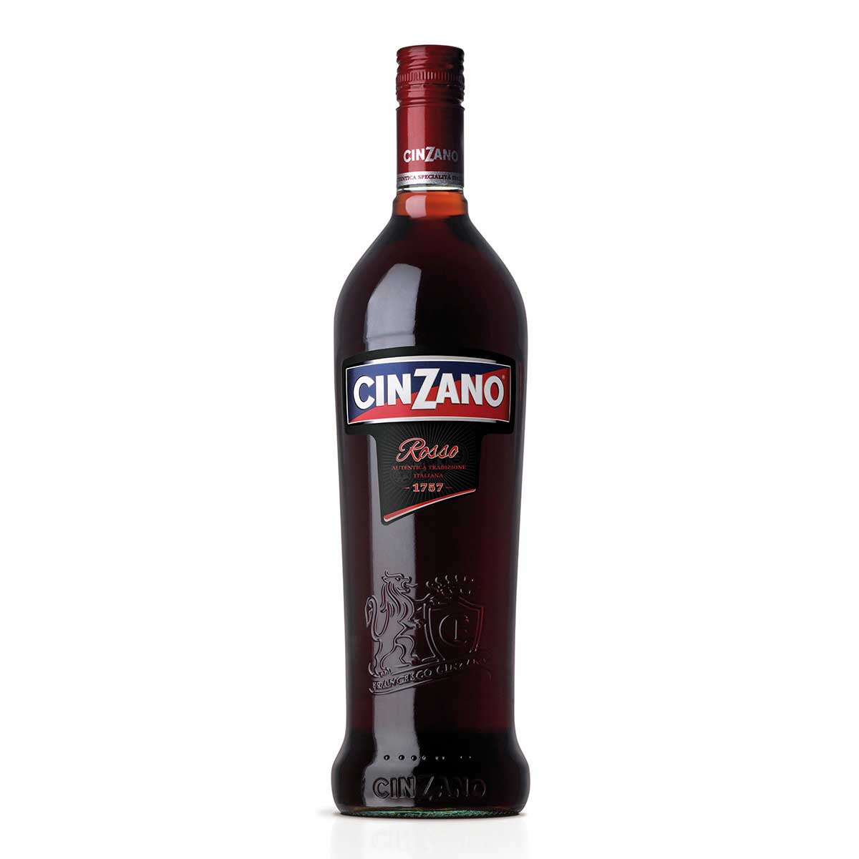
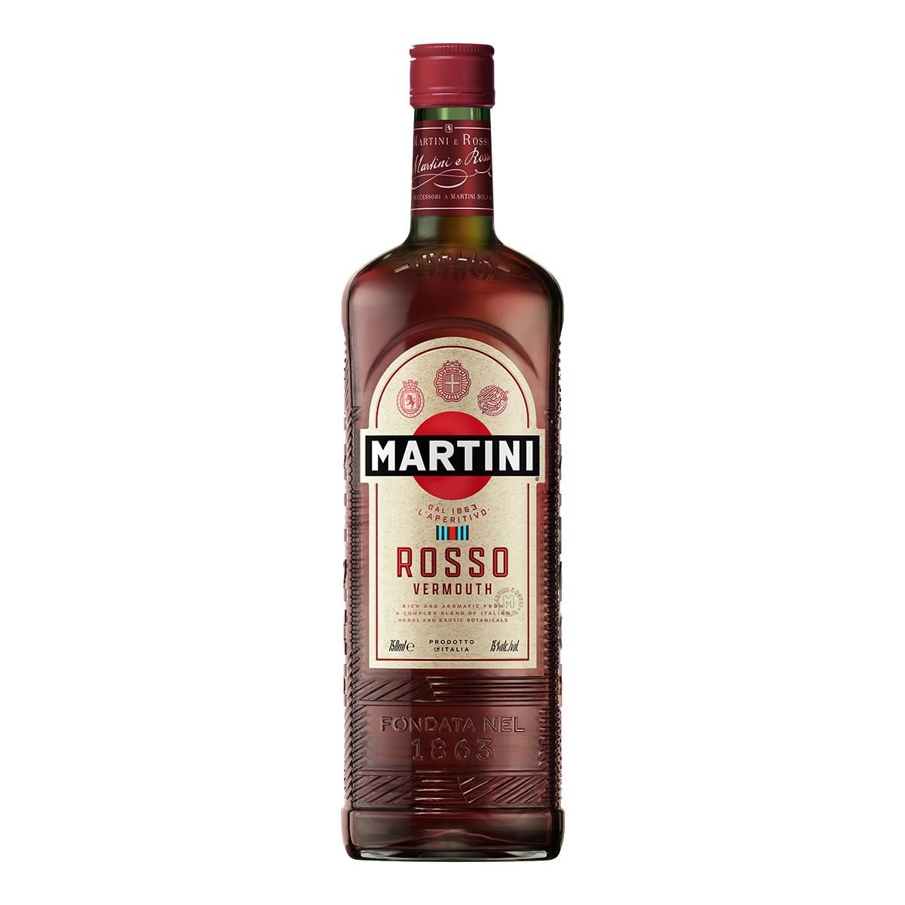
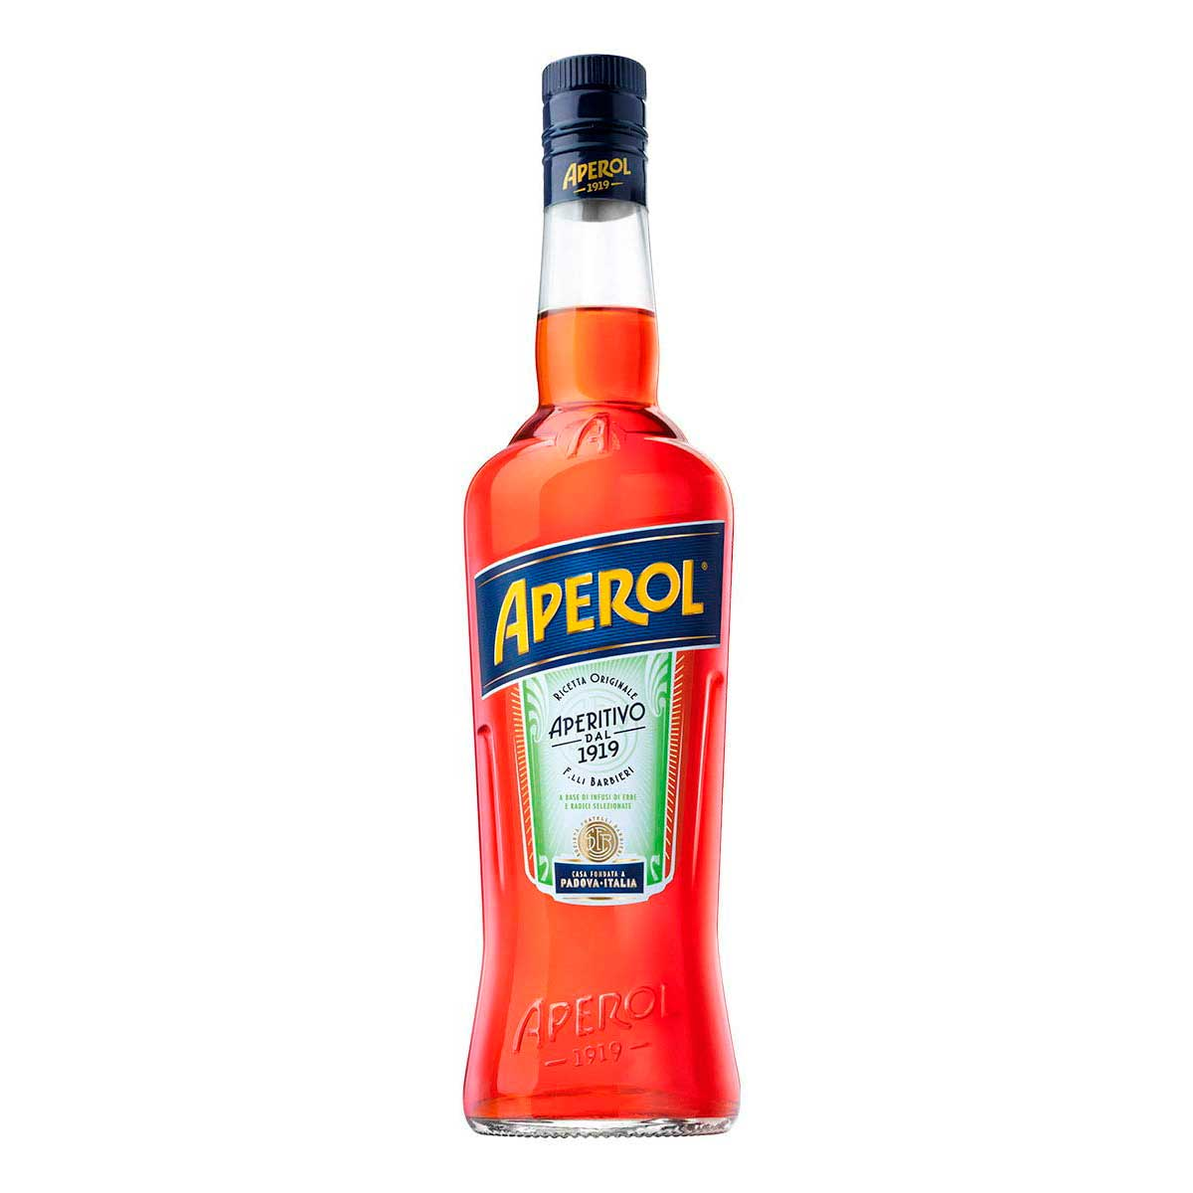
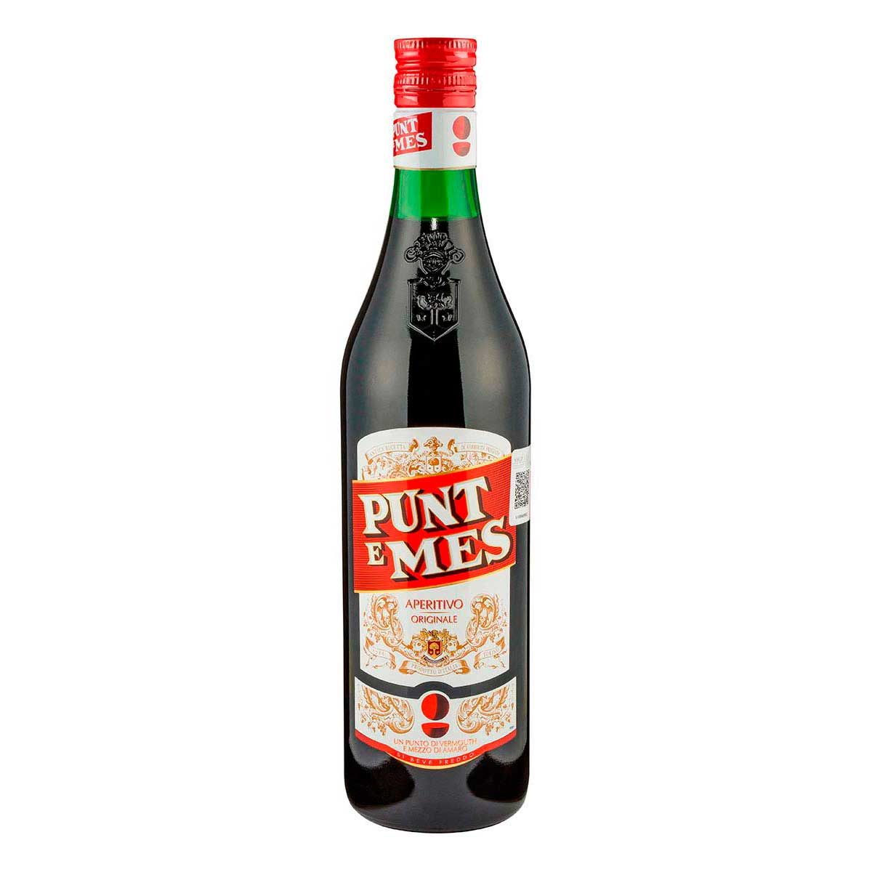
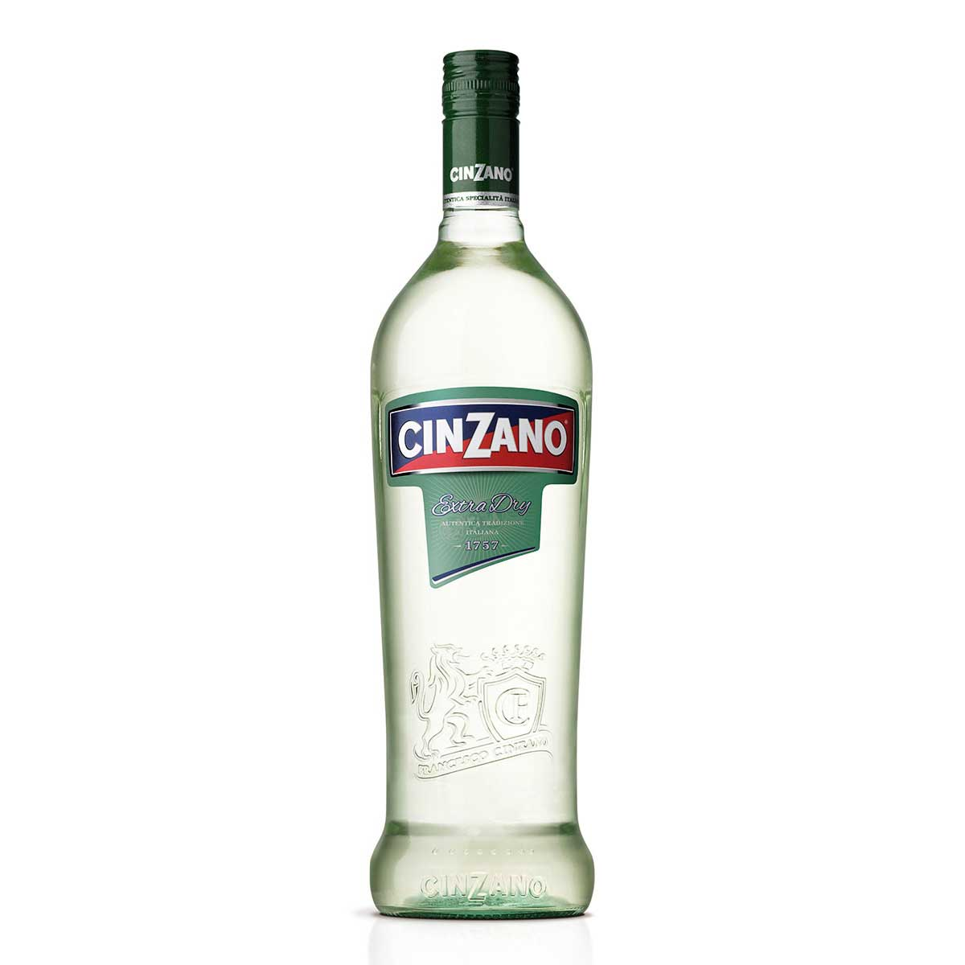
La Puerta del Sol
ANAQUEL Y PRECIO
LA PUERTA DEL SOL · FOTO DEL SEGMENTO · VERMUT · GUADALAJARA
TDI
ESTUDIO DE CATEGORÍA
De $225 a $519 la botella, y los de Guadalajara no están en el súper
Lo que un tapatío encuentra hoy en Chedraui y La Europea, a qué precio, y lo que no encuentra.
MEDIDO
$225 Chedraui
$289 Chedraui
$283 Chedraui
$374 Chedraui
$225 Chedraui
Cinzano Rojo · Caffo
Martini Rosso · Bacardí
Aperol · Campari
Punt e Mes · Branca
Cinzano Extra Seco
Rojo, blanco y extra seco al mismo precio; lista $322 (−30%). El vermut de entrada.
La marca más buscada («vermut martini» = 100). Lista $413.
La puerta al aperitivo: ×2.2 en búsquedas en 5 años. Pack Aperol + Cinzano $362.
El vermut de barra de la coctelería; lista $535.
Para el martini y el negroni en casa: «vermut seco» tercera consulta más buscada.
ESCALERA DE PRECIO · LA EUROPEA (IMPORTADOS)
MEDIDO
LO QUE NO ESTÁ EN EL SÚPER
MEDIDO
Miró Rosso 1 L
$361
Benigno, LOCA! y Gran Canalla (Guadalajara) y las otras 14 marcas mexicanas se venden en bar, tienda propia y festival: no aparecen en Chedraui ni en La Europea. Tampoco Yzaguirre rojo, el que sube en búsquedas.
Lustau Vermut Blanco 750 ml
$380 (de $633)
Yzaguirre Classic Blanc 1 L
$410
Dos Deus Reserve Red 750 ml
$519
◆
PARA LA
PUERTA DEL SOL
Entre $300 y $420 ya hay cinco referencias importadas: es el tramo disputado; la entrada se gana con marca y barra, no con precio.
Fotos y precios: API de fichas de Chedraui (VTEX) 15-sep-2026, precio vigente y precio de lista · La Europea: buscador del sitio 15-sep-2026 · marcas artesanales: guía Vinos de mi Tierra 2026 y Festival de Vermut GDL 2025 · Chedraui vende en línea en Guadalajara; no se auditó anaquel físico
TDI · marketingtdi.com
5/9

Slide 6
La Puerta del Sol
QUIÉN LES HABLA
LA PUERTA DEL SOL · FOTO DEL SEGMENTO · VERMUT · GUADALAJARA
TDI
ESTUDIO DE CATEGORÍA
Los bares pautan, las marcas no: nadie es dueño del mensaje
Quién anuncia vermut en Meta en México hoy, y quién mueve la escena en Guadalajara.
META AD LIBRARY · «VERMUT» · MÉXICO · ACTIVOS
MEDIDO
LA ESCENA EN GUADALAJARA
MEDIDO
La Vermu del Barrio (CDMX)
«Martes de vermut $70»
Vermut x M
bar
Progreso 500, Col. Americana. Vermutería; organizó el 1er Festival de Vermut GDL (23-26 oct 2025): taller, coctelería y 10 marcas en Casa Curra.
Centenario 107 · Coyoacán (CDMX)
«menú de bebidas para abrir el apetito»
restaurante
Don Ajenjo
BullaMx (CDMX)
dos anuncios
Providencia. Vermutería con tapas y vermut de grifo; Safari Speakeasy arriba.
restaurante
Prissa Gourmet
carrusel Lanson · Kopke · Cinzano; «30% OFF en Campari»
Marcas de la ciudad
retail gourmet
Benigno («un vermut simple para una vida simple»), LOCA! («indomable»), Gran Canalla («rudo y sabroso»).
La Casa del Habano GDL
anuncio activo
lifestyle
Club del vino · VinoTempo · The Wine Corner
«vermouth» en catálogo
Lo que dice la prensa
retail vino
«El vermut ya no es cosa de abuelos»; rutas de vermut en CDMX 2025-26; el spritz en toda terraza.
Marcas de vermut
ninguna pauta en México
—
18 anuncios activos con «vermut»; 6 relevantes; en Guadalajara sólo La Casa del Habano. Sin alcance por edad para México.
· · · LO QUE ESTO SIGNIFICA · · ·
◆
SEÑAL 1
●
SEÑAL 2
▲
SEÑAL 3
El mensaje está vacante
La barra ya educa
Guadalajara tiene comunidad
Ningún vermut pauta en México: la primera marca que enseñe «cómo se toma» tiene el espacio libre.
Martes de vermut a $70, festival, vermuterías: la ocasión la construyen los bares, sin marca detrás.
Vermutería, festival y tres marcas propias: no hay que crear la escena, hay que abastecerla.
◆
PARA LA
PUERTA DEL SOL
Nadie es dueño del mensaje del vermut en México: lo escriben los bares, un martes a la vez.
Meta Ad Library (API) 15-sep-2026: «vermut» MX activos (18), «vermouth» MX (1,601, mayoría ruido), «aperitivo guadalajara» (2) · escena: festivalvermut.com, vinosdemitierra.com.mx (guía 2026), Mexico News Daily, Food & Pleasure (ruta 2026), Dónde Ir (mar-2025) · Meta no publica alcance por edad y sexo para anuncios en México
TDI · marketingtdi.com
6/9

Slide 7
La Puerta del Sol
CÓMO PIENSAN
LA PUERTA DEL SOL · FOTO DEL SEGMENTO · VERMUT · GUADALAJARA
TDI
ESTUDIO DE CATEGORÍA
Abiertos, sociables y sin prisa: el vermut es una pausa, no una peda
Personalidad, valores y necesidades del segmento que crece (la Americana y el spritz), derivados de cómo hablan y anclados a la encuesta de Passport.
PERSONALIDAD · BIG FIVE
JUICIO
VALORES Y NECESIDADES
JUICIO
ANCLA · ENCUESTA PASSPORT MX 2025
MEDIDO
Apertura
78
VALORES (SCHWARTZ)
61%
espera estar mejor en cinco años: optimismo que paga la copa (martes de vermut medido: $70)
Hedonismo el placer de la tarde
prueban marcas nuevas, botánicos, «indomable»
Estimulación probar lo nuevo
Extraversión
70
Autodirección «a mi manera, con hielo y naranja»
78%
usa mensajería cada semana: el plan se arma en WhatsApp
beben en grupo, en terraza, «con tus amigos»
Benevolencia la mesa compartida
Amabilidad
72
Tradición reinterpretada lo del abuelo, sin el abuelo
comunidad, «platicar con los productores»
NECESIDADES
66%
preocupado por el clima: «local» y «botánicos de la región» pesan
Responsabilidad
52
Cercanía conversación, no volumen
Curiosidad «qué es», «cómo se toma»
planean poco: «haz una pausa»
Autenticidad hecho aquí, 25 botánicos
1 de 3
con confianza financiera: el vermut compite por precio con la cerveza artesanal
Neuroticismo
38
Pausa la hora del vermut como permiso
sin ansiedad de estatus: «simple»
Pertenencia el club, el martes, el festival
CÓMO HABLAN
PALABRAS QUE NO DIRÍAN
«¿Un vermú o qué?» · «haz una pausa y celebra» · «pretexto para echar drinks con tus amigos» · «un vermut simple para una vida simple» · «rudo y sabroso» · «crear comunidad»
premium · exclusivo · lujo · sofisticado · shot · peda · antro · tendencia · must · élite · «para conocedores» · «el auténtico»
◆
PARA LA
PUERTA DEL SOL
Hablarles de pausa, mesa y «cómo se toma»; nunca de lujo ni de conocedores.
Big Five, valores y necesidades: JUICIO derivado de los textos reales recogidos en la barrida (lemas, convocatoria, rutas, anuncios); los números 0-100 son una escala de lectura, no una medición (Benigno, LOCA!, Gran Canalla, Siempre; Festival de Vermut GDL; Food & Pleasure, Dónde Ir, Time Out; Ad Library), en la lógica de IBM Watson que usa Audiense, sin medición psicométrica · ancla: Euromonitor Voice of the Consumer: Lifestyles Survey 2025, México (Passport AI 15-sep-2026), cifras nacionales, no de Guadalajara
TDI · marketingtdi.com
7/9

Slide 8
La Puerta del Sol
HÁBITOS Y MOMENTO
LA PUERTA DEL SOL · FOTO DEL SEGMENTO · VERMUT · GUADALAJARA
TDI
ESTUDIO DE CATEGORÍA
Se planea en WhatsApp, se descubre en la barra y se bebe de dos a ocho
Dónde está el segmento en línea, cuándo bebe y con qué calendario; lo medido y lo que es lectura.
93%
MEDIDO
74%
MEDIDO
52%
MEDIDO
78%
MEDIDO
hogares con celular
hogares con internet
hogares con TV de paga
usa mensajería cada semana
Guadalajara, Censo 2020
tres municipios
Guadalajara
México, Passport 2025
DÓNDE SE DESCUBRE
DERIVADO
CUÁNDO
JUICIO
Instagram de los bares Vermut x M, Don Ajenjo y las marcas viven en IG; en Meta pautan bares y retail gourmet, ninguna marca.
La hora del vermut · 13-15 h Aperitivo antes de comer, con tapas: el formato español que Guadalajara adoptó.
Prensa de rutas Food & Pleasure, Dónde Ir, Time Out: «dónde tomar vermut» es el formato que educa.
El tardeo · 18-20 h Terraza, spritz y negroni; el momento del segmento joven.
Google «qué es», «cómo se toma», «precio»: la búsqueda llega después del primer sorbo en un bar.
Semana Martes y miércoles de vermut en los bares; fin de semana en terraza (Trends es semanal: no distingue el día).
El festival y el martes Festival de Vermut GDL (octubre) y martes/miércoles de vermut: la comunidad se reúne en persona.
Año Navidad (pico 85), primavera y julio en búsqueda; octubre por el festival.
· · · LO QUE ESTO SIGNIFICA · · ·
◆
SEÑAL 1
●
SEÑAL 2
▲
SEÑAL 3
El bar es el primer medio
IG y WhatsApp, no TV
Cuatro fechas al año
El descubrimiento es en copa; la búsqueda y el súper vienen después.
Segmento conectado (74% internet) que planea en mensajería; la pauta útil es geolocalizada a la Americana.
Navidad, primavera, julio y el festival de octubre: el calendario ya existe.
◆
PARA LA
PUERTA DEL SOL
Primero la copa en el bar, luego la búsqueda, al final el súper: el orden de los medios es el orden del canal.
Censo 2020 ITER: VPH_CEL, VPH_INTER, VPH_STVP · Passport Lifestyles Survey 2025 México (mensajería semanal) · Meta Ad Library 15-sep-2026 · Google Trends 12 m por semana · horas y días: JUICIO desde el formato de las vermuterías (Vermut x M, Don Ajenjo, Carmel CDMX) y los anuncios («Martes de vermut»); Audiense mide día y hora con la actividad en X, aquí no hay esa fuente
TDI · marketingtdi.com
8/9

Slide 9
La Puerta del Sol
QUÉ HACER
LA PUERTA DEL SOL · FOTO DEL SEGMENTO · VERMUT · GUADALAJARA
TDI
ESTUDIO DE CATEGORÍA
Entrar por la Americana con una marca importada y enseñar a tomarlo
Tres decisiones para La Puerta del Sol en Guadalajara, y lo que esta foto no puede afirmar.
MARCA Y PRECIO
CANAL Y PLAZA
MENSAJE Y CALENDARIO
●
Un vermut español entre $350 y $420
▲
Las barras primero, el anaquel después
◆
«Cómo se toma», no «qué marca»
Yzaguirre rojo sube en búsquedas y no está en anaquel; Lustau, Miró y Yzaguirre Blanc ya tienen importador (La Europea): confirmar quién los trae antes de elegir marca. Cinzano ($225) y Martini ($289) están a −30% de lista: si la promoción termina, el líder vuelve a $322.
Vermut x M, Casa Curra, Don Ajenjo y las barras de la Americana y Providencia primero; La Europea y Prissa después. Hay 956 bares en cinco municipios; cuántos sirven vermut es lo que mide la semana de ventas.
La consulta que más crece es «cómo se toma el vermut» (base pequeña, +24,000%): serves con naranja, oliva y soda, en IG geolocalizado y con los bares. Fechas: Festival de Vermut GDL (octubre), Navidad, primavera y julio.
A QUIÉN
25-45 de la Americana y Providencia (segmentos 01-03) que ya piden spritz o negroni: abiertos, sociables, sin prisa; les hablas de pausa, mesa y «cómo se toma», nunca de lujo. Los 60+ (477 mil) compran generoso y Martini en súper: no son el objetivo de una marca nueva.
LO QUE ESTA FOTO NO PUEDE AFIRMAR
CÓMO SE CIERRA EL HUECO
Cuánto vermut se vende de verdad en la ZMG (es prorrateo), el sexo del comprador, a quién siguen en redes (sin grafo de X ni Audiense), el alcance por edad en Meta para México, y los % de los Consumer Types de Passport.
Un reporte de Audiense sobre seguidores de Vermut x M, Don Ajenjo y las tres marcas tapatías (plan gratuito) se ingiere en esta misma foto y da afinidades y día/hora; una semana de ventas de tres barras da el volumen real por copa.
◆
PARA LA
PUERTA DEL SOL
Marca importada sin dueño en México, las barras de la Americana y un mensaje de «cómo se toma»: con eso se entra.
Síntesis de las láminas 2-8 · rangos de edad de los segmentos: lectura de la escena (rutas de vermut, festival), no medición · quién importa Lustau/Miró/Yzaguirre: por confirmar · precios Chedraui y La Europea 15-sep-2026 · Trends rising «vermut yzaguirre rojo» y «cómo se toma el vermut» · DENUE 2026 · Passport 2025 · Audiense: plan gratuito y Pro USD 62.99/mes (audiense.com/pricing, sep-2026) · estudio hermano: «Vermut, oporto y jerez · México» (15-sep-2026)
TDI · marketingtdi.com
9/9

